Slide 1
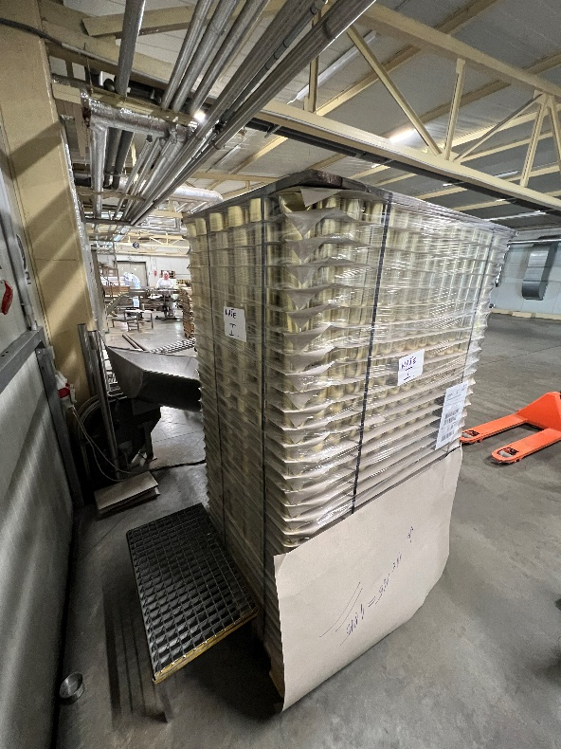
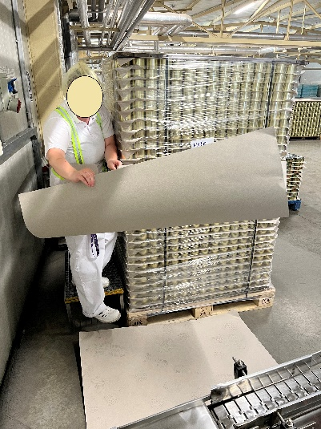
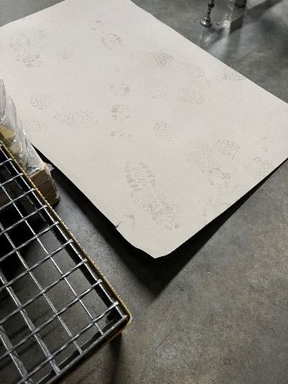
Orkla EHS incident report
Hodnocení závažnosti (nízká, střední, vysoká)
Skutečný následek | nízký
Možný následek | střední
Orkla Foods Česko a Slovensko, závod Hamé Babice, 28.06.2023; 17:15 – LWDI (H1) • podvrtnutí kotníku pravé nohy
Popis incident (úrazu):
EU hala – podávání plechovek:
Pracovnice pracovala s plechovkami – vysypávala je na podavač. Začínala novou paletu s plechovkami, která je vysoká cca 180 cm a jednotlivé vrstvy jsou od sebe odděleny papírovou proložkou. Aby mohla pracovat s plechovkami musela pracovnice stát na schůdku. Po vsypání první vrstvy plechovek odložila papírovou proložku vedle palety (viz foto č. 1), ta však ale spadla na zem (viz foto č. 2). Pracovnice ji chtěla následně (po vsypání další vrstvy plechovek) zvednout a při sestupování ze schůdku si nevšimla, že je pod spadlou papírovou proložkou plechovka, na kterou šlápla a upadla (viz foto č. 3). Při tom si podvrtla kotník.
Pracovnice směnu dopracovala, nicméně následující den navštívila lékaře → potvrzení podvrtnutí kotníku a vystavení PN.
Kauzální příčina:
Bezprostřední příčina – podvrtnutí kotníku pravé nohy
Základní příčina – sestupování ze schůdku na zem
Kořenové příčiny – práce na schůdku, plechovka na zemi
Nápravná opatření proti opakování:
Seznámení všech pracovníků s úrazem O: vedoucí pracovníci T: červenec 2023
Úprava schůdku = dvoustupňový (do 50 cm) + protiskluzné patky O: R. Zetocha T: červenec 2023
Držák na odkládání papírových proložek O: R. Zetocha T: červenec 2023
Úprava specifikace výšky palet s plechovkami O: E. Chybíková T: září 2023
Úprava designu podavače plechovek = násypová kapsa O: R. Zetocha T: září 2023
Přehodnocení analýzy rizik na pracovišti O: A. Janků T: září 2023
Automatizace podávání plechovek O: R. Orság T: duben 2024
foto č. 1
Další:
Alkohol - výsledek negativní.
Zraněná pracovala na tomto pracovišti cca 3×. Další kontrola u lékaře: srpen 2023
Foto č. 2
foto č. 3
foto č. 2

Slide 2
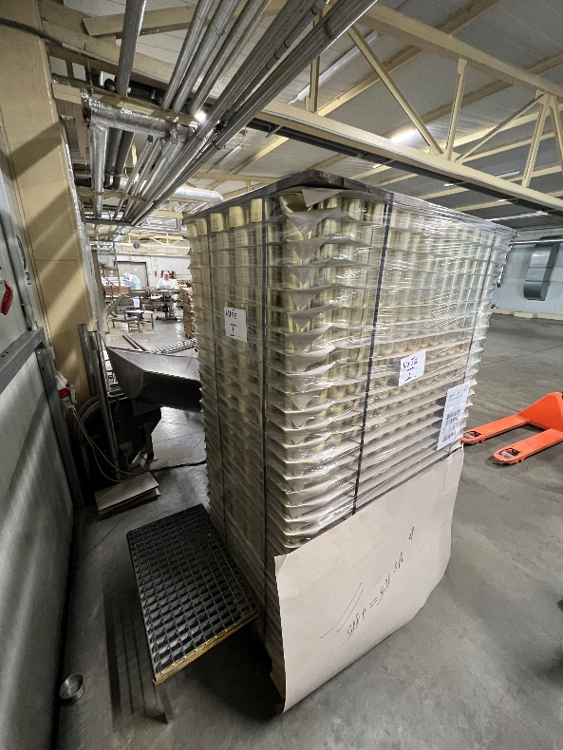
Orkla EHS incident report
Severity assessment (low, medium, high)
Real consequence | Low
Possible consequence | Medium
OFCaS, factory Hamé Babice, 28.06.2023; 17:15 – LWDI (H1) • sprained ankle of the right leg
Description of the incident:
EU hall – feeding machine of cans:
The operator was working with cans – pouring them to the feeding machine. A new pallet with cans was about 180 cm high with layers separated by a paper liners. She stood on a step. Having the first layer of cans dumped in feeding machine, she put down the paper liner next to the pallet (see photo 1), but it fell on the ground (see photo 2). She wanted to lift the paper liner afterwards (after another layer of cans had been poured in). Descending the step, she didn´t notice that there was a can under the fallen paper liner, which she stepped on and fell on the floor (see photo 3). She sprained her ankle.
The operator finished her shift, however, the next day she visited the doctor → to confirm the sprain ankle and incapacity for work was issued .
Causal Analyses:
Immediate cause – sprained ankle of the right leg
Underlying cause – descending from the step to the ground
Root cause – working on the step, can on the ground, fallen paper liner
Actions taken to prevent reoccurrence:
Familiarization of all workers with the accident R: shift leaders T: July 2023
Modify of step = two steps (up to 50 cm) + non-slippery feet R: R. Zetocha T: July 2023
Holder for storing paper liners R: R. Zetocha T: July 2023
New restriction for max height of pallets with cans R: E. Chybíková T: September 2023
Feeding machine design modification = hopper pocket R: R. Zetocha T: September 2023
Review of workplace risk assessment R: A. Janků T: September 2023
Automation of feeding machine of cans R: R. Orság T: April 2024
photo 1
Others:
Alcohol – negative result.
She has worked at this workplace for approximately 3 times. Next visit with the doctor: August 2023.
Foto č. 2
photo 3
photo 2

Slide 3
Orkla EHS incident report
Hodnocení závažnosti (nízká, střední, vysoká)
Skutečný následek | nízký
Možný následek | střední
Orkla Foods Чехія та Словаччина, завод Хаме Бабіце, 28.06.2023; 17:15 – LWDI (H1) • вивих щиколотки правої ноги
Опис інциденту (травмування):
EU зал – подавання консервних банок:
Працівниця працювала з консервними банками – вона висипала їх на подавач. Починала новий піддон з консервними банками яка приб. має висоту 180 см та окремі рядки відокремлені між собою паперовою підкладкою. Для того щоб могла працювати з консервними банками працівничка повинна була стати на сходинку. Після того як висипала перший рядок консервних банок паперову підкладку відложила біля піддону (більш фото 1) але підкладка впала на підлогу (більш фото 2). Працівниця хотіла його підняти пізніше ( після висипання другого рядку) та спускаючись зі сходинки не помітила що під впалою паперовою підкладкою лежить консервна банка на яку наступила та впала (більш. фото 3). При цьому підвернула щиколотку. Працівниця зміну допрацювала, наступного дня відвідала лікаря → було підтверджено вивих щиколотки та виписано лікарняний.
Причина виникнення:
Безпосередня причина – вивих щиколотки правої ноги
Основна причина –спускання зі сходинок на землю
Корінна причина – робота на сходинках, консервна банка на землі
Виправні заходи проти повторювання:
Ознайомлення всіх працівників з травмування: O: vedoucí pracovníci T: červenec 2023
Коригування сходинок = двоступеневе (до 50 см) + проти сковзкі підніжки O: R. Zetocha T: červenec 2023
Тримач для паперових підложок O: R. Zetocha T: červenec 2023
Регулювання специфікації висоти піддонів з консервними банками O: E. Chybíková T: září 2023
Модифікація конструкції пристрою для подавання консервних банок = насипна кишеня O: R. Zetocha T: září 2023
Переоцінка аналізів ризик на робочому місці O: A. Janků T: září 2023
Автоматизація подавання консервних банок O: R. Orság T: duben 2024
foto č. 1
Foto č. 2
Інше:
Алкоголь – результат негативний.
Травмована працювала на цьому робочому місці приб. 3 рази. Наступна перевірка у лікаря: серпень 2023.
foto č. 3
foto č. 2

